Slide 1
Chapter 03 소켓 주소 구조체 다루기

Slide 2
소켓 주소 구조체의 정의와 초기화 방법을 익힌다.
바이트 정렬 함수의 필요성과 사용법을 익힌다.
IP 주소 변환 함수를 익힌다.
도메인 이름 시스템의 원리와 이름 변환 함수를 익힌다.

Slide 3
참고 링크
https://learn.microsoft.com/en-us/windows/win32/api/winsock2/
https://learn.microsoft.com/en-us/windows/win32/api/winsock2/nf-winsock2-wsastartup
https://learn.microsoft.com/en-us/windows/win32/api/winsock/ns-winsock-wsadata

Slide 4
01 소켓 주소 구조체
02 바이트 정렬 함수
03 IP 주소 변환 함수
04 DNS와 이름 변환 함수

Slide 5
01 소켓 주소 구조체

Slide 6
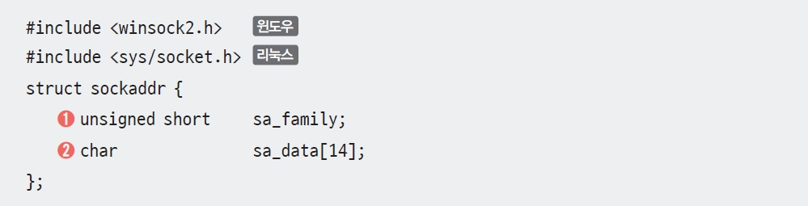
소켓 주소 구조체 (1)
소켓 주소 구조체
네트워크 프로그램에서 필요한 주소 정보를 담는 구조체
다양한 소켓 함수의 인수로 사용
프로토콜 체계에 따라 다양한 소켓 주소 구조체가 존재
기본형은 sockaddr 구조체

Slide 7
소켓 주소 구조체 (2)
sockaddr 구조체
응용 프로그램이 사용할 프로토콜의 종류에 따라 별도의 소켓 주소 구조체가 정의되어 있음
TCP/IP ⇨ sockaddr_in{} 또는 sockaddr_in6{}
TCP/IP 프로토콜을 위한 소켓 주소 구조체는 IP 버전에 따라 두 종류가 제공
블루투스 ⇨ sockaddr_bth{}

Slide 8
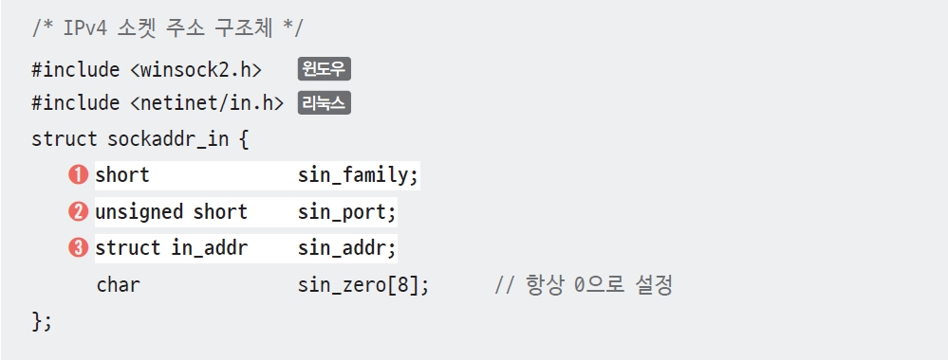
소켓 주소 구조체 (3)
sockaddr_in 구조체 - IPv4 전용

Slide 9
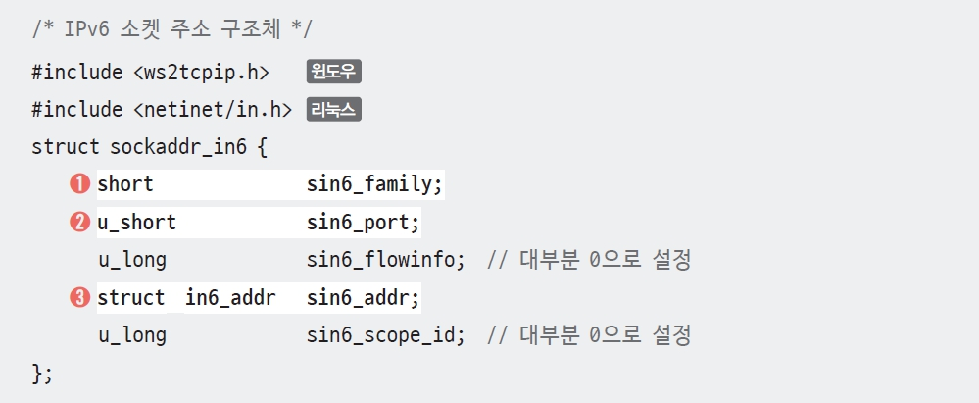
소켓 주소 구조체 (4)
sockaddr_in6 구조체 - IPv6 전용

Slide 10
소켓 주소 구조체 (5)
in_addr 구조체와 in6_addr 구조체
IPv4 주소를 담는 in_addr 구조체는 32비트 주소를 담는 s_addr 필드를 가짐
IPv6 주소를 담는 in6_addr 구조체는 운영체제에 따라 공용체/배열로 구성

Slide 11
소켓 주소 구조체 (6)
소켓 주소 구조체 크기 비교
소켓 주소 구조체 | 전체 크기(바이트 단위)
sockaddr | 16
sockaddr_in | 16
sockaddr_in6 | 28
sockaddr_bth | 30

Slide 12
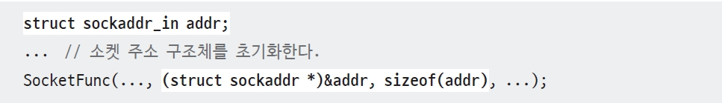
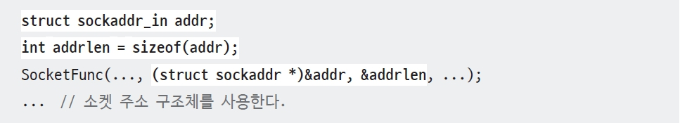
소켓 주소 구조체 (7)
소켓 주소 구조체 사용 예
예1)
예2)

Slide 13
02 바이트 정렬 함수

Slide 14
바이트 정렬 함수 (1)
바이트 정렬
메모리에 데이터를 저장할 때 바이트의 배치 순서
빅 엔디언(Big-endian), 리틀 엔디언(Little-endian)
0x1000
0x1001
0x1002
0x1003
빅 엔디언
▪  
0x12
0x34
0x56
0x78
▪  
리틀 엔디언
▪  
0x78
0x56
0x34
0x12
▪  

Slide 15
바이트 정렬 함수 (2)
바이트 정렬 방식을 고려해야 하는 경우
호스트
라우터
라우터
호스트
?
(a) IP 주소에서 문제가 발생하는 상황
?
(b) 포트 번호에서 문제가 발생하는 상황
IP 주소
?
데이터
포트 번호
(C) 응용 프로그램 데이터에서 문제가 발생하는 상황

Slide 16
바이트 정렬 함수 (3)
바이트 정렬 방식을 고려해야 하는 경우
프로토콜 구현을 위해 필요한 정보
(a) IP 주소 ⇨ 빅 엔디언
(b) 포트 번호 ⇨ 빅 엔디언
응용 프로그램이 주고받는 데이터
(c) 빅 엔디언 또는 리틀 엔디언으로 통일

Slide 17
바이트 정렬 함수 (4)
바이트 정렬 함수 사용 상황
hton*() 함수는 응용 프로그램이 소켓 함수에 데이터를 넘겨주기 전에 호출
ntoh*() 함수는 소켓 함수가 결과로 리턴한 데이터를 응용 프로그램이 출력 등의 목적으로 사용하기 전에 호출
응용 프로그램이
소켓 함수에
넘겨줄 데이터
변환된 데이터
→ 응용 프로그램이 사용
hton*( )
ntoh*( )
변환된 데이터
→ 소켓 함수가 사용
소켓 함수가
결과로 리턴한
데이터
소켓 함수
소켓 함수

Slide 18
바이트 정렬 함수 (5)
sockaddr_in/sockaddr_in6 구조체의 바이트 정렬 방식
sockaddr_in{}
sin_family
sin_port
sin_addr
sin_zero
sockaddr_in6{}
sin6_family
sin6_port
sin6_flowinfo
sin6_addr
sin6_scope_id
네트워크 바이트 정렬
호스트 바이트 정렬

Slide 19
바이트 정렬 함수 (6)
실습 3-1 바이트 정렬 함수 연습
ByteOrder.cpp
[윈도우] https://github.com/promche/TCP-IP-Socket-Prog-Book-2nd/blob/Source/Windows/Chapter03/ByteOrder/ByteOrder.cpp
[리눅스] https://github.com/promche/TCP-IP-Socket-Prog-Book-2nd/blob/Source/Linux/Chapter03/ByteOrder.cpp

Slide 20
03 IP 주소 변환 함수

Slide 21
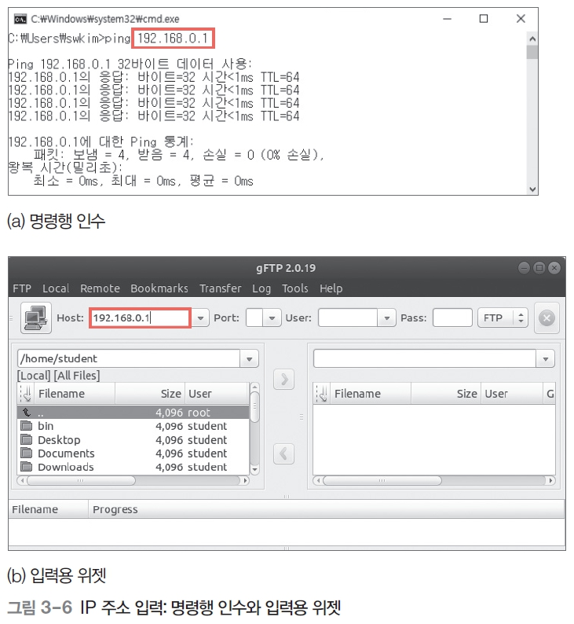
IP 주소 변환 함수 (1)
IP 주소 입력 ①
네트워크 프로그램에서 IP 주소를 입력받을 때는 명령행 인수를 사용하거나 운영체제가 제공하는 입력용 위젯을 이용
이때 IP 주소를 32비트(IPv4) 또는 128비트(IPv6) 숫자로 변환해야 함

Slide 22
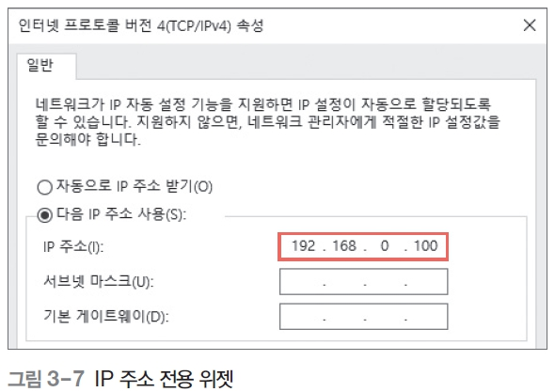
IP 주소 변환 함수 (2)
IP 주소 입력 ②
IP 주소 전용 위젯을 사용하면 IP 주소를 입력받아 문자열 또는 32비트 숫자(네트워크 바이트 정렬)를 얻을 수 있음
IPv6에는 사용할 수 없고, 콘솔 응용 프로그램에서 사용하기에는 부적절

Slide 23
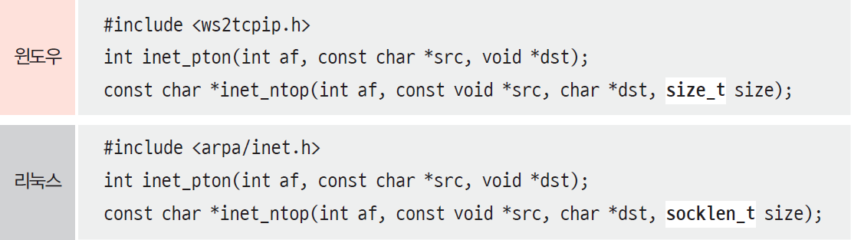
IP 주소 변환 함수 (3)
IP 주소 변환 함수

Slide 24
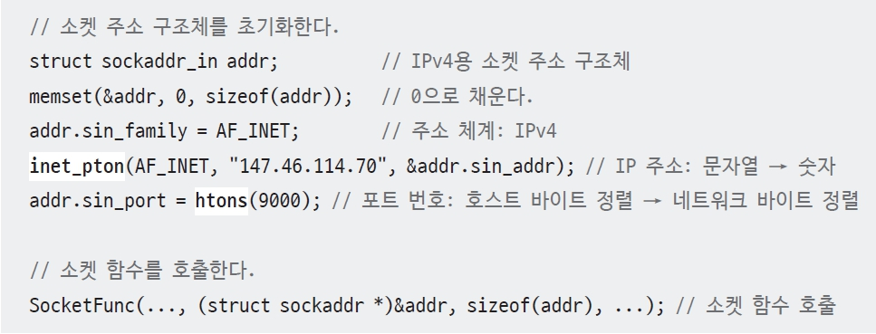
IP 주소 변환 함수 (4)
바이트 정렬 함수와 IP 주소 변환 함수 사용 예 ①
응용 프로그램이 소켓 주소 구조체를 초기화하고, 소켓 함수에 넘겨주는 경우

Slide 25
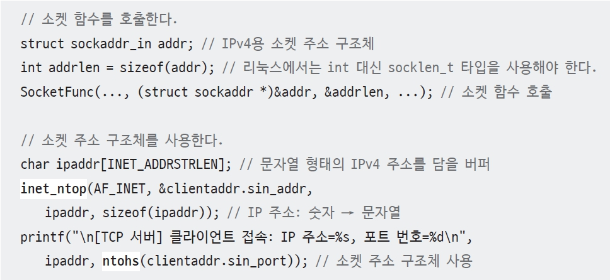
IP 주소 변환 함수 (5)
바이트 정렬 함수와 IP 주소 변환 함수 사용 예 ②
소켓 함수가 소켓 주소 구조체를 입력으로 받아 내용을 채우면, 응용 프로그램이 이를 출력 등의 목적으로 사용하는 경우

Slide 26
IP 주소 변환 함수 (6)
실습 3-2 IP 주소 변환 함수 연습
IPAddr.cpp
[윈도우] https://github.com/promche/TCP-IP-Socket-Prog-Book-2nd/blob/Source/Windows/Chapter03/IPAddr/IPAddr.cpp
[리눅스] https://github.com/promche/TCP-IP-Socket-Prog-Book-2nd/blob/Source/Linux/Chapter03/IPAddr.cpp

Slide 27
04 DNS와 이름 변환 함수

Slide 28
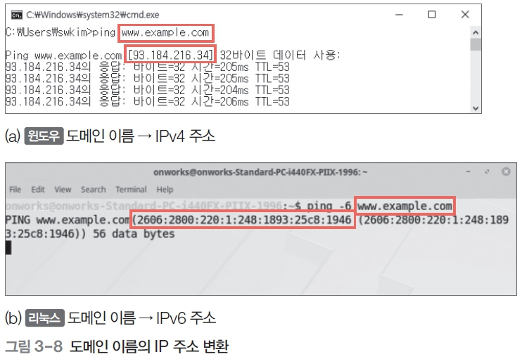
도메인 이름 시스템과 이름 변환 함수 (1)
도메인 이름
IP 주소처럼 호스트나 라우터의 고유한 식별자이며, IP 주소보다 기억하고 사용하기 쉬움
도메인 이름을 반드시 숫자 형태의 IP 주소로 변환해야 함

Slide 29
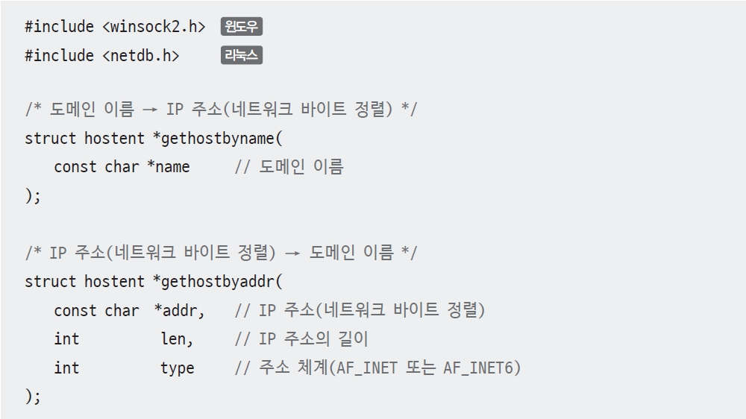
도메인 이름 시스템과 이름 변환 함수 (2)
도메인 이름 ⬄ IP 주소 변환 함수

Slide 30
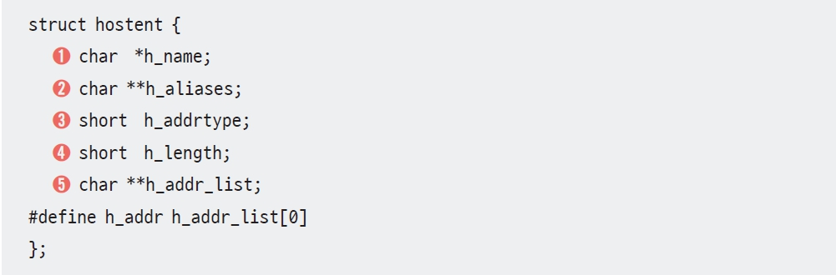
도메인 이름 시스템과 이름 변환 함수 (3)
hostent 구조체

Slide 31
도메인 이름 시스템과 이름 변환 함수 (4)
hostent 구조체 - IPv4를 사용하는 경우
hostent{}
h_name
공식 도메인 이름\0
h_aliases
별명 #1\0
h_addrtype
AF_INET
h_length
4
별명 #2\0
NULL
h_addr_list
in_addr{}
IP 주소 #1
IP 주소 #2
NULL
h_length = 4

Slide 32
도메인 이름 시스템과 이름 변환 함수 (5)
hostent 구조체 - IPv6를 사용하는 경우
hostent{}
h_name
공식 도메인 이름\0
h_aliases
별명 #1\0
h_addrtype
AF_INET6
h_length
16
별명 #2\0
NULL
h_addr_list
in6_addr{}
IP 주소 #1
IP 주소 #2
NULL
h_length = 16

Slide 33
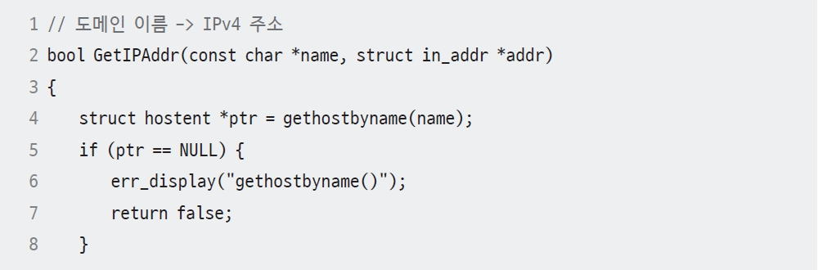
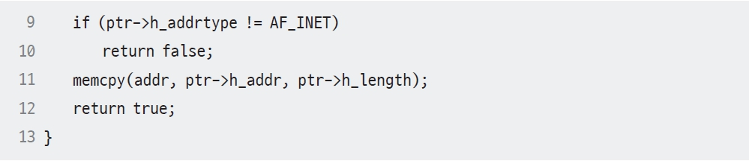
도메인 이름 시스템과 이름 변환 함수 (6)
사용자 정의 함수 ①

Slide 34
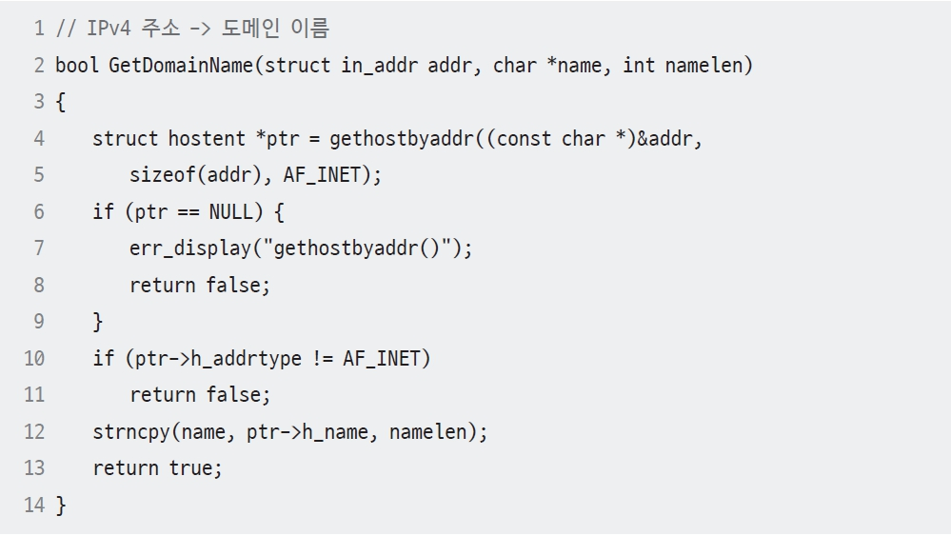
도메인 이름 시스템과 이름 변환 함수 (7)
사용자 정의 함수 ②

Slide 35
도메인 이름 시스템과 이름 변환 함수 (8)
실습 3-3 이름 변환 함수 연습
NameResolution.cpp
[윈도우] https://github.com/promche/TCP-IP-Socket-Prog-Book-2nd/blob/Source/Windows/Chapter03/NameResolution/NameResolution.cpp
[리눅스] https://github.com/promche/TCP-IP-Socket-Prog-Book-2nd/blob/Source/Linux/Chapter03/NameResolution.cpp

